Slide 1
BİRİM VE İDARE FAALİYET RAPORU HAZIRLAMA Strateji Geliştirme Daire Başkanlığı Mali Hiz. Uz. Serkan BEKTAŞ

Slide 2
SUNUŞ PLANI
Faaliyet Raporunun Önemi
Faaliyet Raporu Çeşitleri
Faaliyet Raporunun İlkeleri
Faaliyet Raporunun Yasal Dayanakları
Güvence Beyanları
Faaliyet Raporu Hazırlama Süreci
Faaliyet Raporu Formatı
Faaliyet Raporlarının Kpsamı

Slide 3
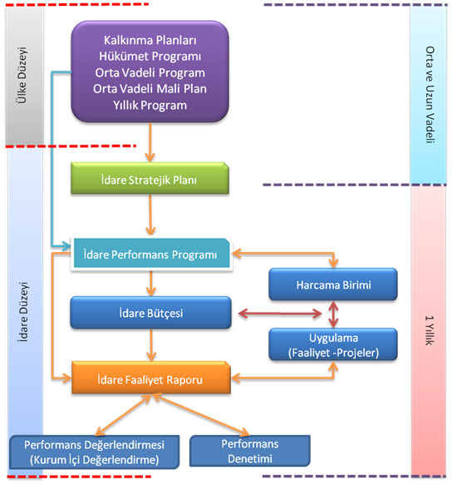
FAALİYET RAPORUNUN ÖNEMİ ÖNEMİ
Kamu Kaynağının Kullanım Genel Esasları
Mali Saydamlık
Hesap verme sorumluluğu
Stratejik planlama ve performans esaslı program bütçe

Slide 4
* Mali saydamlık ve hesap verme sorumluluğunu sağlar.
* İdare/Birim hakkında genel bilgiler verir.
* Kullanılan kaynaklar, bütçe hedef ve gerçekleşmeleri ile meydana gelen sapmaların nedenlerini kamuoyuna açıklar.
* Varlık ve yükümlülükler gibi mali bilgileri kapsar.
* Stratejik plan ve performans programı uyarınca yürütülen faaliyetleri ve performans bilgilerini içerir.
FAALİYET RAPORU

Slide 5
FAALİYET RAPORU
Birim Faaliyet Raporu
İdare Faaliyet Raporu
Mahalli idareler genel faaliyet raporu
Genel Faaliyet Raporu

Slide 6
FAALİYET RAPORU
Doğruluk ve tarafsızlık ilkesi
Açıklık ilkesi
Tam açıklama ilkesi
Tutarlılık ilkesi
Yıllık olma ilkesi (Mali Yıl-01 Ocak-31 Aralık)

Slide 7
YASAL DAYANAKLAR
5018 Sayılı Kamu Mali Yönetimi ve Kontrol Kanunu Madde 9 | Kamu idareleri, bütçeleri ile stratejik plan ve performans programlarını izlemek ve değerlendirmek amacıyla nesnel, sistematik ve düzenli olarak veri toplar ve analiz eder. İzleme ve değerlendirme sonuçları idare faaliyet raporlarında gösterilir.
5018 Sayılı Kamu Mali Yönetimi ve Kontrol Kanunu Madde 41 | Üst yöneticiler ve bütçeyle ödenek tahsis edilen harcama yetkililerince, hesap verme sorumluluğu çerçevesinde, her yıl faaliyet raporu hazırlanır. Üst yönetici, harcama yetkilileri tarafından hazırlanan birim faaliyet raporlarını esas alarak, idaresinin faaliyet sonuçlarını gösteren idare faaliyet raporunu düzenleyerek kamuoyuna açıklar. Merkezî yönetim kapsamındaki kamu idareleri ve sosyal güvenlik kurumları, idare faaliyet raporlarının birer örneğini Sayıştay’a ve Cumhurbaşkanlığı’na gönderir.
 | İdare faaliyet raporu, ilgili idare hakkındaki genel bilgilerle birlikte; kullanılan kaynakları, bütçe hedef ve gerçekleşmeleri ile meydana gelen sapmaların nedenlerini, varlık ve yükümlülükleri ile yardım yapılan birlik, kurum ve kuruluşların faaliyetlerine ilişkin bilgileri de kapsayan malî bilgileri; stratejik plan ve performans programı uyarınca yürütülen faaliyetleri ve performans bilgilerini içerecek şekilde düzenlenir.
5018 Sayılı Kamu Mali Yönetimi ve Kontrol Kanunu Madde 60 (g) | Kamu idarelerinde aşağıda sayılan görevler, malî hizmetler birimi tarafından yürütülür: (…) Harcama birimleri tarafından hazırlanan birim faaliyet raporlarını da esas alarak idarenin faaliyet raporunu hazırlamak
Kamu İdarelerince Hazırlanacak Stratejik Planlar ve Performans Programları ile Faaliyet Raporlarına İlişkin Usul ve Esaslar Hakkında Yönetmelik Madde 23 (b) | Faaliyet raporu, ilgili kamu idaresinin stratejik plan ve performans programının gerçekleşme sonuçlarını içerecek şekilde yıllık olarak hazırlanır.
Kamu İdarelerince Hazırlanacak Stratejik Planlar ve Performans Programları ile Faaliyet Raporlarına İlişkin Usul ve Esaslar Hakkında Yönetmelik Madde 23 (c) | Faaliyet raporu malî saydamlık ve hesap verme sorumluluğunu sağlayacak şekilde hazırlanır.

Slide 8
Kamu İdarelerince Hazırlanacak Stratejik Planlar ve Performans Programları ile Faaliyet Raporlarına İlişkin Usul ve Esaslar Hakkında Yönetmelik Madde 23 (ç) | Faaliyet raporlarında yer alan bilgilerin doğru, güvenilir, önyargısız ve tarafsız olması zorunludur.
Kamu İdarelerince Hazırlanacak Stratejik Planlar ve Performans Programları ile Faaliyet Raporlarına İlişkin Usul ve Esaslar Hakkında Yönetmelik Madde 23 (d) | Faaliyet raporları, ilgili tarafların ve kamuoyunun bilgi sahibi olmasını sağlamak üzere açık, anlaşılır ve sade bir dil kullanılarak hazırlanır. Raporlarda teknik terim ve kısaltmaların kullanılması durumunda bunlar ayrıca tanımlanır.
Kamu İdarelerince Hazırlanacak Stratejik Planlar ve Performans Programları ile Faaliyet Raporlarına İlişkin Usul ve Esaslar Hakkında Yönetmelik Madde 23 (e) | Faaliyet raporlarında yer alan bilgilerin eksiksiz olması, faaliyet sonuçlarını tüm yönleriyle açıklaması gerekir.
Kamu İdarelerince Hazırlanacak Stratejik Planlar ve Performans Programları ile Faaliyet Raporlarına İlişkin Usul ve Esaslar Hakkında Yönetmelik Madde 23 (f) | İdarenin faaliyetleriyle ilgisi olmayan hususlara faaliyet raporlarında yer verilmez.
Kamu İdarelerince Hazırlanacak Stratejik Planlar ve Performans Programları ile Faaliyet Raporlarına İlişkin Usul ve Esaslar Hakkında Yönetmelik Madde 23 (g) | Faaliyet raporu yıllar itibarıyla karşılaştırmaya imkân verecek biçimde hazırlanır.
Kamu İdarelerince Hazırlanacak Stratejik Planlar ve Performans Programları ile Faaliyet Raporlarına İlişkin Usul ve Esaslar Hakkında Yönetmelik Madde 23 (ğ) | Faaliyet sonuçlarının gösterilmesi ve değerlendirilmesinde, yıllar itibarıyla aynı yöntemler kullanılır. Yöntem değişiklikleri olması durumunda, bu değişiklikler raporda açıklanır.
Kamu İdarelerince Hazırlanacak Stratejik Planlar ve Performans Programları ile Faaliyet Raporlarına İlişkin Usul ve Esaslar Hakkında Yönetmelik Madde 24 (1) | Birim faaliyet raporu; genel bütçe kapsamındaki kamu idareleri, özel bütçeli idareler, sosyal güvenlik kurumları ve mahallî idarelerin bütçelerinde kendisine ödenek tahsis edilen harcama yetkilileri tarafından hazırlanır.
Kamu İdarelerince Hazırlanacak Stratejik Planlar ve Performans Programları ile Faaliyet Raporlarına İlişkin Usul ve Esaslar Hakkında Yönetmelik Madde 24 (2) | Genel bütçe kapsamındaki kamu idareleri, özel bütçeli idareler ve sosyal güvenlik kurumlarının ilgili malî yıla ilişkin birim faaliyet raporları, harcama yetkilileri tarafından izleyen malî yılın en geç Ocak ayı sonuna kadar üst yöneticiye sunulur.
Kamu İdarelerince Hazırlanacak Stratejik Planlar ve Performans Programları ile Faaliyet Raporlarına İlişkin Usul ve Esaslar Hakkında Yönetmelik Madde 24 (5) | Birim faaliyet raporu hazırlayan harcama yetkilileri, raporun içeriğinden ve raporda yer alan bilgilerin doğruluğundan üst yöneticiye karşı sorumludur.

Slide 9
Kamu İdarelerince Hazırlanacak Stratejik Planlar ve Performans Programları ile Faaliyet Raporlarına İlişkin Usul ve Esaslar Hakkında Yönetmelik Madde 25 (1) | İdare faaliyet raporu, birim faaliyet raporları esas alınarak idarenin faaliyetleri ile performans sonuçlarını gösterecek şekilde üst yönetici tarafından hazırlanır.
Kamu İdarelerince Hazırlanacak Stratejik Planlar ve Performans Programları ile Faaliyet Raporlarına İlişkin Usul ve Esaslar Hakkında Yönetmelik Madde 25 (2) | Genel bütçe kapsamındaki kamu idareleri ve özel bütçeli idareler ile sosyal güvenlik kurumlarının ilgili malî yıla ilişkin idare faaliyet raporları, üst yöneticileri tarafından izleyen malî yılın en geç Şubat ayı sonuna kadar kamuoyuna açıklanır ve ilgili idarenin internet sitesinde yayımlanır. Bu raporların birer örneği aynı süreler içerisinde elektronik nüshasıyla birlikte Strateji ve Bütçe Başkanlığına ve Sayıştay’a gönderilir.
Kamu İdarelerince Hazırlanacak Stratejik Planlar ve Performans Programları ile Faaliyet Raporlarına İlişkin Usul ve Esaslar Hakkında Yönetmelik Madde 33 (1) | (…) idare faaliyet raporları bu Yönetmeliğin ilgili maddelerinde belirlenmiş olan sürelere uyularak kamuoyuna duyurulur ve ilgili idarenin internet sitesinde yayımlanır.
İç Kontrol me Ön Malî Kontrole İlişkin Usul ve Esaslar Madde 8 (4) | Üst yöneticiler ve bütçe ile ödenek tahsis edilen harcama yetkilileri, her yıl, iş ve işlemlerinin amaçlara, iyi malî yönetim ilkelerine, kontrol düzenlemelerine ve mevzuata uygun bir şekilde gerçekleştirildiğini içeren iç kontrol güvence beyanını düzenler ve birim faaliyet raporları ile idare faaliyet raporlarına eklerler.
Strateji Geliştirme Birimlerinin Çalışma Usul ve Esasları Hakkında Yönetmelik Madde 8 | Faaliyet raporları, Kanunun 41 inci maddesi ve bu maddeye dayanılarak yapılan düzenlemelere uygun bir şekilde hazırlanır. Harcama birimleri tarafından hazırlanan birim faaliyet raporları, idare faaliyet raporunun hazırlanmasında esas alınmak üzere, strateji geliştirme birimlerine gönderilir. Strateji geliştirme birimleri tarafından harcama birimleri arasında koordinasyon sağlanarak idare faaliyet raporu hazırlanır ve üst yönetici ile bağlı, ilgili veya ilişkili bulunulan bakan tarafından onaylanır.
Sayıştay Kanunu Madde 8 | Kamu idareleri tarafından gönderilen idare faaliyet raporları, Çevre ve Şehircilik Bakanlığı tarafından hazırlanan mahallî idareler genel faaliyet raporu ve Maliye Bakanlığınca hazırlanan genel faaliyet raporu denetim grup başkanlıklarınca denetim sonuçları da dikkate alınarak değerlendirilir. Denetim grup başkanlıklarınca bu konuda hazırlanan değerlendirme raporları esas alınarak hazırlanan faaliyet genel değerlendirme raporu, Rapor Değerlendirme Kurulunun görüşü alındıktan sonra Sayıştay Başkanı tarafından mahallî idarelere ait olanlar hariç olmak üzere idare faaliyet raporları, genel faaliyet raporu ve mahallî idareler genel faaliyet raporu ile birlikte Türkiye Büyük Millet Meclisine sunulur ve bir örneği Maliye Bakanlığına gönderilir. Mahallî idarelerin idare faaliyet raporları hakkındaki Sayıştay değerlendirmesinin bir örneği Çevre ve Şehircilik Bakanlığına, bir örneği de ilgili mahallî idarenin meclisine gönderilir.

Slide 10
GÜVENCE BEYANLARI
Harcama Yetkilisinin İç Kontrol Güvence Beyanı İÇ KONTROL GÜVENCE BEYANI [1] Harcama yetkilisi olarak görev ve yetkilerim çerçevesinde; Harcama birimimizce gerçekleştirilen iş ve işlemlerin idarenin amaç ve hedeflerine, iyi malî yönetim ilkelerine, kontrol düzenlemelerine ve mevzuata uygun bir şekilde gerçekleştirildiğini, birimimize bütçe ile tahsis edilmiş kaynakların planlanmış amaçlar doğrultusunda etkili, ekonomik ve verimli bir şekilde kullanıldığını, birimimizde iç kontrol sisteminin yeterli ve makul güvenceyi sağladığını bildiririm. Bu güvence, harcama yetkilisi olarak sahip olduğum bilgi ve değerlendirmeler, yönetim bilgi sistemleri, iç kontrol sistemi değerlendirme raporları, izleme ve değerlendirme raporları ile denetim raporlarına dayanmaktadır. [2] Bu raporda yer alan bilgilerin güvenilir, tam ve doğru olduğunu beyan ederim. [3] (Yer-Tarih)
Dikkat edilmesi Gereken Hususlar
[1] Harcama yetkilileri tarafından imzalanan iç kontrol güvence beyanı birim faaliyet raporlarına eklenir.
[2] Yıl içerisinde harcama yetkilisi değişmişse “benden önceki harcama yetkilisi/yetkililerinden almış olduğum bilgiler” ibaresi de eklenir.
[3] Harcama yetkilisinin herhangi bir çekincesi varsa bunlar liste olarak bu beyana eklenir ve beyanın bu çekincelerle birlikte dikkate alınması gerektiği belirtilir.

Slide 11
Üst Yönetici Çağrısı
SGDB, Üst Yönetici İmzasıyla Harcama Birimlerine Birim Faaliyet Raporlarının Hazırlanması İçin Çağrı Yapar
Birim Faaliyet Raporlarının Hazırlanması
Birim Faaliyet Raporları Kamuoyuna Birim Web Sitelerinde Duyurulur.
Birim Faaliyet Raporları Üst Yöneticiye Arz Edilir. Birim Faaliyet Raporları İdare Faaliyet Raporunun Hazırlanabilmesi İçin SGDB'ye Gönderilir.
İdare Faaliyet Raporunun Hazırlanması
SGDB, Birim Faaliyet Raporlarını Konsolide Ederek İdare Faaliyet Raporunu Hazırlar.
İdare Faaliyet Raporu Kamuoyuna Kurumun Web Sitesinde Sunulur ve İlgili İdarelere Elektronik Ortamda Gönderilir.
Faaliyet Raporu Hazırlama Süreci

Slide 12
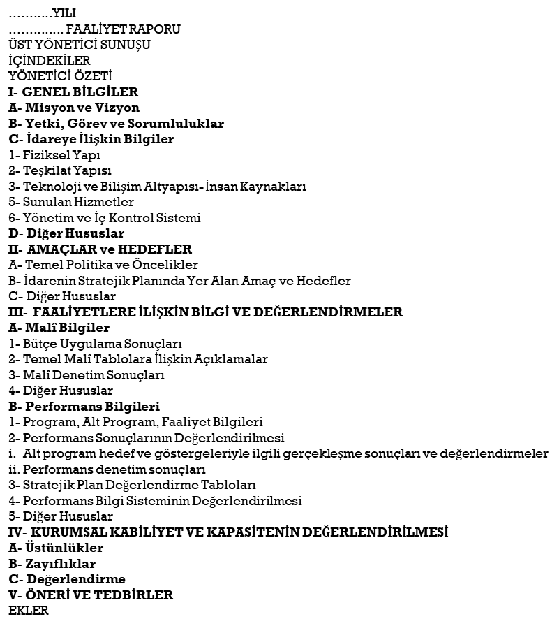
Faaliyet Raporu Formatı

Slide 13
Faaliyet Raporlarının Kapsamı
GENEL BİLGİLER
İdarenin/birimin misyonu, vizyonu, teşkilat yapısı, mevzuatı, sunulan hizmetleri, insan kaynakları ve fiziki kaynakları ile yönetim ve iç kontrol sistemine ilişkin bilgilere yer verilir.
AMAÇLAR VE HEDEFLER
İdarenin stratejik planında yer alan amaç ve hedeflerine, faaliyet yılı önceliklerine, izlenen temel ilke ve politikalarına yer verilir.

Slide 14
Malî bilgiler ile performans bilgilerine detaylı olarak yer verilir.
FAALİYETLERE İLİŞKİN BİLGİ VE DEĞERLENDİRMELER
Malî bilgiler başlığı altında; kullanılan kaynaklara, bütçe hedef ve gerçekleşmeleri ile meydana gelen sapmaların nedenlerine, varlık ve yükümlülükler ile yardım yapılan birlik, kurum ve kuruluşların faaliyetlerine ilişkin bilgilere, temel malî tablolara ve bu tablolara ilişkin açıklamalara yer verilir. Ayrıca iç ve dış malî denetim sonuçları hakkındaki özet bilgiler de bu başlık altında yer alır.
Performans bilgileri başlığı altında; idarenin stratejik plan değerlendirme sonuçları ile performans programında yer alan program, alt program ve faaliyetlerine, performans bilgilerinin gerçekleşme durumu ile meydana gelen sapmaların nedenlerine, diğer performans bilgilerine ve bunlara ilişkin değerlendirmelere yer verilir.

